Slide 1
Certificación, acreditación
y homologación en el sistema
alemán de formación profesional
Formación profesional en Alemania

Slide 2

Índice
  Definición de términos
  Motivos para la certificación de personas
  Certificación en el sistema alemán de formación profesional
  Importancia para la cooperación internacional alemana en
  materia de formación profesional (iBBZ)

Slide 3



1. Definición de términos
Certificación
Personas
Medidas y programas de formación
Organizaciones
Examen y certificación de las competencias profesionales y las cualificaciones de las personas de conformidad con el correspondiente programa de certificación que sirve de base
Examen y certificación de la conformidad de las medidas de formación con una norma específica
Examen y certificación de la estructura y los procesos de una organización en cuanto a su conformidad con una norma específica
El término es bastante infrecuente en Alemania en el contexto de la formación profesional inicial.

Slide 4

1. Definición de términos
Acreditación
Autorización otorgada a organizaciones para la concesión de certificaciones (organismos de certificación) por parte de un organismo de acreditación
El organismo de acreditación nacional de Alemania es el Deutsche Akkreditierungs-stelle GmbH (DAkkS, véase Inicio – DAkkS – Organismo Alemán de Acreditación). Desde el 1 de enero de 2010, todos los Estados miembros de la UE deben designar un único organismo nacional de acreditación.
La acreditación confirma que los organismos de certificación pueden realizar
su labor de manera competente de acuerdo con los requisitos de las normas de validez internacional, los fundamentos jurídicos y los reglamentos pertinentes.
Siempre se refiere a un ámbito de validez específico (ámbito de acreditación, denominado «scope»).

Slide 5

1. Definición de términos
Homologación
Determinación de que una cualificación profesional extranjera es legalmente equivalente a una cualificación profesional alemana.
Para la homologación profesional de títulos individuales se suele llevar a cabo un procedimiento de homologación.
La homologación se concede siempre para una profesión de referencia alemana determinada.
Algunos títulos de determinados países se homologan automáticamente en virtud de acuerdos internacionales.

Slide 6


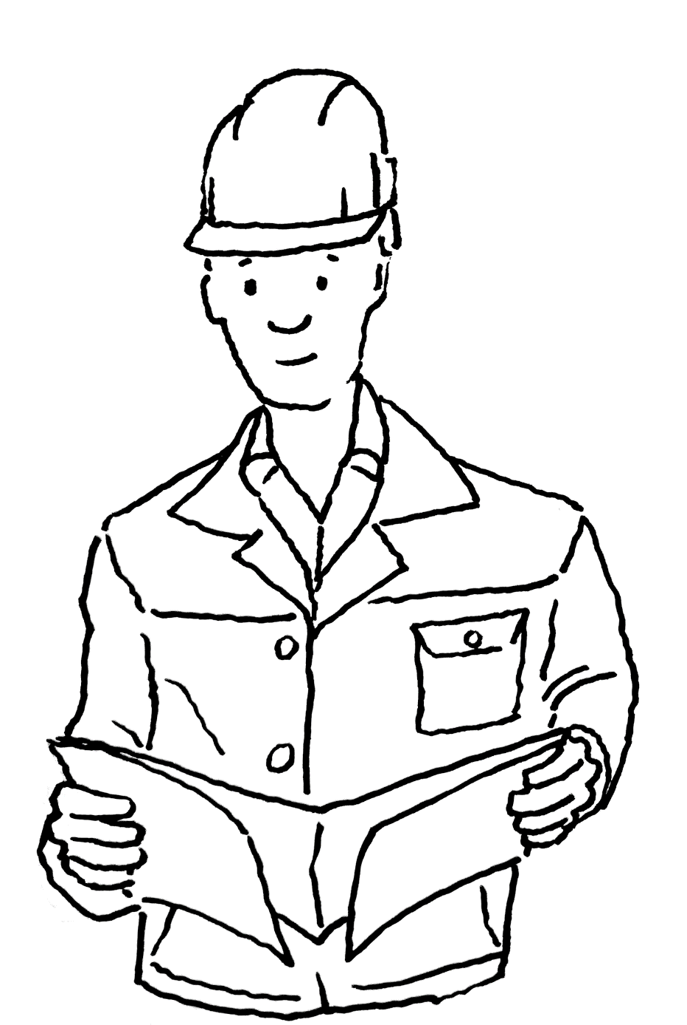

2. Reasons for the certification of individuals
Requisitos legales
Estado
Mercado laboral
Aseguramiento de la calidad
Empleadora/ empleador
Empleada/ empleado

Slide 7

2. Motivos para la certificación de personas
Ejemplos de requisitos legales
Profesiones reglamentadas
Ejercicio de un arte u oficio sujeto a autorización
Determinadas actividades técnico-artesanales
Actividades de expertos
Inmigración a Alemania

Slide 8

2. Motivos para la certificación de personas
Efectos en el mercado laboral
Transparencia y movilidad
Oportunidades de ascenso profesional
  Clasificaciones en el servicio público
  Contratos colectivos
  Normativa empresarial individual
  Posibilidad de formación profesional de cualificación superior (formación para ascender profesionalmente)

Slide 9



2. Motivos para la certificación de personas
La certificación es un instrumento para el aseguramiento de la calidad en la formación y la formación continua
Requisitos reglamentarios
Sistemas de gestión de calidad
Requisitos estatales
Negociados políticamente
Participación de los interlocutores sociales
Posibilidades de control e intervención
Obligatorios o voluntarios
Cumplimiento de las normas
Transparencia
Fuente: BIBB 2019

Slide 10
3. Certificación en el sistema alemán de formación profesional
Dos procedimientos básicos
3.1 Certificación con base en los requisitos reglamentarios
Exámenes estatales
Examen por el organismo competente sobre la base de los requisitos legales
3.2 Certificación por organizaciones certificadas/acreditadas, en el marco de sistemas de gestión de calidad
Con base en los requisitos legales
Con base en los requisitos de la economía de mercado
De forma voluntaria

Slide 11
3. Certificación en el sistema alemán de formación profesional
Dos procedimientos básicos
Certificación
3.1
…con base en los requisitos reglamentarios
Exámenes estatales
Examen por el organismo competente sobre la base de los requisitos legales
3.2
…por organizaciones certificadas/acreditadas, en el marco de sistemas de gestión de calidad
Con base en los requisitos legales
Con base en los requisitos de la economía de mercado
De forma voluntaria

Slide 12
3. Certificación en el sistema alemán de formación profesional
3.1 Certificación con base en los requisitos reglamentarios
El procedimiento usual en el sistema alemán de formación profesional en el ámbito de los exámenes en el marco de la formación inicial y la formación continua para ascender profesionalmente.
Se realizan exámenes estatales o exámenes realizados por el «organismo competente».
Se definen mediante ley o reglamento:
Competencia
  Reglamento de examen
  Organización de examen
Comisión examinadora
Requisitos de examen y admisión al examen
Procedimientos y procesos
«Buenas prácticas»

Slide 13
3. Certificación en el sistema alemán de formación profesional
Ejemplos para exámenes estatales
Profesión | Formación profesional o formación continua | Requisitos reglamentarios
Enfermera/ enfermero | Formación profesional inicial | Ley sobre profesiones de enfermería, Ordenanza de formación profesional y exámenes de las profesiones de enfermería (PflAPrV)
Asistente químico-técnica | Formación profesional inicial | Normativa de los estados federados
Técnica certificada por el Estado / Técnico certificado por el Estado | Formación continua | Normativa de los estados federados
Técnica economista certificada por el Estado / Técnico economista certificado por el Estado | Formación continua | Normativa de los estados federados

Slide 14
3. Certificación en el sistema alemán de formación profesional
Ejemplos de exámenes por los organismos competentes
Profesión | Formación profesional o formación continua | Requisitos reglamentarios
Formación profesional dual | Formación profesional inicial | Ley Alemana de Formación Profesional, Reglamento de la actividad artesanal (HwO), reglamentos de formación profesional dual, recomendaciones del Comité principal del BIBB Organismos competentes: Cámara de Comercio e Industria, Cámara de Artes y Oficios, otras cámaras, autoridades estatales, crean comisiones examinadoras
Maestro artesano / Maestra artesana | Formación continua | Reglamento de la actividad artesanal, los decretos del Ministerio Federal de Economía y Protección del Clima, las comisiones del examen de maestría son autoridades examinadoras estatales creadas en la sede de la Cámara de Artes y Oficios, a la que se consulta en el momento de la creación
Técnico/a economista examinado/a por la Cámara de Comercio e Industria, Técnico/a economista según el Reglamento de la actividad artesanal | Formación continua | Ley Alemana de Formación Profesional, Reglamento de la actividad artesanal, reglamentos de la Oficina Federal de Justicia

Slide 15
3. Certificación en el sistema alemán de formación profesional
3.2 Certificación por organizaciones certificadas/acreditadas, en el marco de sistemas de gestión de calidad
Normas, reglamentos
Personas
Organismo de
acreditación
acreditar
Organismo de
certificación
certificar
Organizaciones
Medidas y programas de formación

Slide 16
3. Certificación en el sistema alemán de formación profesional
3.2 Certificación por organizaciones certificadas/acreditadas, en el marco de sistemas de gestión de calidad con base en los requisitos legales
Ejemplos:
Ordenanza de Acreditación y Autorización para el Fomento del Empleo (AZAV) de la Agencia Federal de Empleo (BA). El Organismo Alemán de Acreditación (DAkks) acredita a los denominados organismos expertos desde 2012. Estos, de acuerdo con los requisitos de la AZAV, primero certifican al proveedor y después la medida de formación individual.
En virtud de la normativa de inspección de obras, los trabajos de soldadura en construcciones de acero deben ser realizados por empresas y trabajadores cualificados y certificados. La base es una amplia serie de normas conforme a la norma DIN-EN. Estas normas no son obligatorias en la construcción de vehículos, pero sí son exigidas por el mercado.

Slide 17
3. Certificación en el sistema alemán de formación profesional
Certificación voluntaria por organizaciones certificadas/acreditadas, en el marco de sistemas de gestión de calidad
No existen disposiciones legalmente vinculantes en cuanto al aseguramiento de la calidad para los programas de formación continua que no estén financiados por el Estado y cuyos participantes no reciban ninguna ayuda monetaria o financiera.
No obstante, los certificados de aseguramiento de la calidad son un importante argumento de marketing para los proveedores y un criterio de decisión para los interesados en la formación continua.
Los sistemas de gestión de la calidad también se han establecido fuera del sector de financiación pública (Monitor de Formación Continua 2017: 80 % con sistema de gestión de calidad, 52 % con certificación)
Existe un gran número de sistemas de gestión de calidad para la formación continua
La no utilización de sistemas de gestión de calidad se justifica por los costes
Fuente: Monitor de Formación Continua del BIBB de 2017

Slide 18
4. Importancia para la cooperación internacional en materia de formación profesional (iBBZ)
Uso de buenas prácticas
Elección del procedimiento de certificación
  Normativa legal del país asociado
  Certificación con/sin socio de cooperación
  Intereses de la organización asociada
  Costes y financiación
Efectos sobre las oportunidades de los titulados y las tituladas en el mercado laboral
Efectos sobre la posible migración laboral
  Alemania:
    Solo los títulos reconocidos por el Estado en el país asociado dan lugar al procedimiento de homologación
    Los certificados de la Cámara de Comercio en el Extranjero (AHK) pueden permitir la obtención de permisos de residencia en determinadas circunstancias
  Requisitos de los empleadores internacionales

Slide 19
GOVET at BIBB

